Slide 1
Статистическое кодирование
Мультимедийные контейнеры: файловые форматы
Практическое применение методов
Notes:
По некоторым кодекам и контейнерам изображений:
https://www.youtube.com/watch?v=P1K0ZNGczsk&list=PL5B8ZV-qdl27IJFneU_Ogx5fgdJXYC-vc&index=5
https://www.youtube.com/watch?v=G5Q2CltA_Pc&list=PL5B8ZV-qdl27IJFneU_Ogx5fgdJXYC-vc&index=4
P.S. Формат файла ассоциируется с расширением, но реально ОС определяет формат по первым байтам файла, описывающих тип

Slide 2
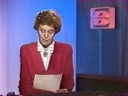

Кодирование vs медиаконтейнер
– описание способа кодирования данных
– описание способа представления данных (в виде файла/потока)
Кодер видео
Сжатый видеопоток
Субтитры
Кодер аудио
Сжатый аудиопоток
Метаданные
Параметры кодирования
Контейнер (файл/поток)
Notes:
Две разные задачи – сжатие и хранение (передача). Не стоит смешивать алгоритмы кодирования и файловые форматы. Если пояснить на примере видео: закодированную видеопоследовательность можно по-разному разместить в памяти. После кодирования один и тот же видеопоток можно как разместить в файле, так и передать потоком по каналу связи/вещания. Кроме того, контейнер может включать в себя разные типы мультимедиа, параметры, с которыми они закодированы, заголовки, старткоды, дополнительные данные о контенте, может применять разбиение по пакетам (например, сетевым) – всё это лежит за рамками стандартов кодирования. При этом файл обычно может содержать лишь ограниченное число типов контента, а иногда и вовсе предназначен для хранения определённых данных, закодированных строго заданным образом.

Slide 3
Медиаконтейнеры (форматы)
Бывают файловыми (предназначенными для целиковой обработки) и потоковыми (для чтения с любого места)
Могут быть одноцелевыми и многоцелевыми (мультимедиаконтейнеры)
Если специфицируется также и процесс кодирования, стандарт называется единым форматом кодирования (single coding format)
Notes:
Термин «единым форматом кодирования» не является общепринятым, однако целесообразно выделить группу стандартов, которые описывают одновременно и способ кодирования, и порядок хранения
В остальном, изображение, закодированное некоторым алгоритмом, может быть далее размещено во множестве контейнеров, не исключая специальных, пользовательских
Стандарт контейнера же ограничивает множество типов данных, которые можно разместить внутри

Slide 4
Медиаконтейнер vs расширение файла
Чаще всего расширение сигнализирует о типе контейнера
Один медиаконтейнер может иметь несколько вариантов расширения, различающих тип данных. Примеры:
RIFF ➝ .wav для несжатого аудио, .avi для сжатого видео со звуком
ASF ➝ .wma для аудио, .wmv для видео со звуком
Встречается разделение расширение по выбору кодека или его параметров:
BMP помимо .bmp имеет вариацию для режима RLE: .rle
Встречается привязка к методу кодирования (пример далее)
Notes:
В основном расширение относится к формату, но существуют контейнеры, которые традиционно получают расширение только в зависимости от того, какие данные туда положены

Slide 5
Пример для кодирования JPEG
Формат SPIFF (не применяется)
.spf
Кодирование JPEG
Формат JFIF
.jpg, .jpeg, .jpe
jif, .jfif, .jfi
Формат EXIF (не обязательно JPEG) + метаданные
.exif
$ xxd –l 16 image.jpg
00000000: ffd8 ffe0 0010 4a46 4946 0001 0101 012c ......JFIF.....,
00000000: ffd8 ffe1 fffe 4578 6966 0000 4d4d 002a ......Exif..MM.*

Slide 6
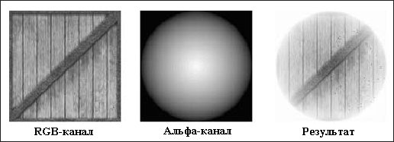
Растровые форматы
Формат использует подмножество возможностей стандарта кодирования и определяет параметры кодирования для данного объекта:
Возможность поддержки альфа-канала
Цветовое представление (полноцветное / оттенки серого / палитровое …)
Глубина цвета (в битах)
Сжатие (без сжатия / без потерь / с потерями)
Выбор степени сжатия
Выбор количества слоёв (прогрессивный режим)
Включение нескольких объектов в один файл
Включение метаданных
Notes:
Базово функционал во многом определяется возможностями стандарта кодирования, однако контейнер дополнительно ограничивает набор настроек
Однако есть дополнительные возможности контейнера

Slide 7
BMP: Bitmap Picture – «растровое изображение»
.bmp, .dib, .rle
Возможны битности:
1, 2, 4, 8 (палитровые)
16, 24, 32, 48, 64 (полноцветные: RGB/ARGB)
«Базовый» BMP ничего не сжимает
Новые версии (3, 4, 5) позволяют вводить:
v3: сжатие без потерь: RLE для битностей 4, 8
v3: поддержку альфа-канала (битности 16, 32)
v4: маски каналов (битности 16, 32)
Notes:
80-е (первая версия) – 2001 (крайняя версия), Windows
Есть стандартная версия заголовка CORE, есть расширения, поддерживаемые не всем ПО или поддерживаемые не в полном объёме
Жирное – доступное в кор-версии https://ru.wikipedia.org/wiki/BMP
https://en.wikipedia.org/wiki/BMP_file_format

Slide 8
Растровая графика: маски каналов
Ранее широко применялись схемы полноцветного представления 8 или 16 битами, где деление бит между цветами неравномерно
Обычно цвета распределяют согласно чувствительности человеческого глаза к составляющим:
G > R > B
Например (R/G/B): 8 бит: 3/3/2, 16 бит: 5/6/5
Битовые маски для 11111111 (R/G/B) :
0x60 (11100000) / 0x1c (00011100) / 0x03 (00000011)
Может быть определена в заголовке изображения
Также может участвовать альфа-канал (A)
Notes:
Проблема исходно возникает там, где нужно поделить на 3 число бит, не кратное трём.
Чувствительность человеческого глаза к зелёной составляющей выше к синей – ниже, поэтому обычно отдают соответсвующее предпочтение
Но и во всех прочих случаях можно переопределить разбиение бит на цвета. К примеру, вот стандартный TrueEye: 0xFF0000 / 0x00FF00 / 0x0000FF

Slide 9
RLE в BMP: 8 бит/пиксель
xx₁₆ yy₁₆ – X повторений пикселя Y (X > 0) – режим по умолчанию
00₁₆ играет роль 𝜀-символа:
00₁₆ 00₁₆ – конец строки*
00₁₆ 01₁₆ – конец изображения*
00₁₆ 02₁₆ rr₁₆ cc₁₆ – смещение на R строк вверх и C строк вправо*
00₁₆ zz₁₆ – передача Z последующих пикселей в несжатом виде (Z > 2)
*Обычно пропущенные пиксели зарисовываются цветом с индексом 0, но эта интерпретация не прописана стандартом
Notes:
Во времена создания BMP накладно по ресурсам было работать с отдельными битами, а арифметическое кодирование было в принципе невозможно. Данные старались максимально выравнивать по байтам, поэтому и ограничение на битность – либо одно значение – байт, либо пара значений впихивается в байт. Более того, выравнивание здесь для всех команд по словам (2 байта)!
xx₁₆ – байт, записанный двумя шестнадцатеричными цифрами
Детали:
Строку обязательно заканчивать с помощью 0000, 0001 или 0002…
Изображение обязательно заканчивать с помощью 0001
Все команды выравниваются по словам, то есть по двум байтам (на следующем слайде после 00 05 идут 6 бит, где последний просто для паддинга)

Slide 10

RLE в BMP: 8 бит/пиксель
04 02 00 04 a35b1247 00 00 01 f5 02 e7 00 02 0101 02 c1 00 00 00 05 08926bd75000 (padding) 00 01
(32 байта)
08 92 6b d7 50 00 00 00
00 00 00 00 c1 c1 00 00 f5 e7 e7 00 00 00 00 00 02 02 02 02 a3 5b 12 47 (32 байта)
→
Деталь: строки идут снизу вверх (по умолчанию)
Notes:
Примерно похоже всё для 4 байт/пиксель, есть пара нюансов:
Повторения объединены в байт с чередованием: a2a2a → 05a2
В случае сырого отображения (0,C) заполняется целое количество двухбайтовых слов

Slide 11
Структура файла BMP: BITMAPFILEHEADER
Заголовок файла BMP длиной 14 байт:
$ xxd -g 2 -c 16 -l 14 -s +0 rle.bmp
00000000: 424d aa04 0000 0000 0000 8a04 0000 BM............
Размер файла 1194 байт
Смещение массива пикселей 1162 байта
Notes:
Подробнее разбор в доке

Slide 12
Структура файла BMP: BITMAPINFO
$ xxd -g 2 -c 16 -l 124 -s +14 rle.bmp
0000000e: 7c00 0000 0800 0000 0400 0000 0100 0800 |...............
0000001e: 0100 0000 2c00 0000 0000 0000 0000 0000 ....,...........
0000002e: 0001 0000 0001 0000 0000 ff00 00ff 0000 ................
0000003e: ff00 0000 0000 00ff 4247 5273 80c2 f528 ........BGRs...(
0000004e: 60b8 1e15 2085 eb01 4033 3313 8066 6626 `... ...@33..ff&
0000005e: 4066 6606 a099 9909 3c0a d703 245c 8f32 @ff.....<...$\.2
0000006e: 0000 0000 0000 0000 0000 0000 0400 0000 ................
0000007e: 0000 0000 0000 0000 0000 0000 ............
124 – длина заголовка в байтах (В V5 он называется BITMAPV5HEADER)
1 – это BI_RLE8, обычно тут стоит 0 (BI_RGB)
256 – цветов в палитре
маски, которые используются при кодировании палитры (для R,G, B, A) ➝ BGR(A)
цветовое пространство sRGB
Notes:
Может не любым ПО открыться такой файл
на самом деле альфа-канал не поддерживается в палитровом режиме

Slide 13
Структура файла BMP: Color table
Палитра – 256 по 4 байта (B, G, R, неиспользуемый байт)
$ xxd -g 4 -c 16 -l 1024 -s +138 rle.bmp
0000008a: 00000000 01010100 02020200 03030300 ................ 0000009a: 04040400 05050500 06060600 07070700 ................ 000000aa: 08080800 09090900 0a0a0a00 0b0b0b00 ................
. . . . .
0000046a: f8f8f800 f9f9f900 fafafa00 fbfbfb00 ................ 0000047a: fcfcfc00 fdfdfd00 fefefe00 ffffff00 ................
Это палитра из всех 16-битных (0…255) значений оттенков серого

Slide 14
Структура файла BMP: Pixel array
$ xxd -g 1 -c 16 -l 32 -s +1162 rle.bmp
0000048a: 04 02 00 04 a3 5b 12 47 00 00 01 f5 02 e7 00 02 0000049a: 01 01 02 c1 00 00 00 05 08 92 6b d7 50 00 00 01
Но тестовый кодер сгенерировал такой bmp:
$ xxd -g 1 -c 16 -l 44 -s +1162 rle.bmp
0000048a: 04 02 01 a3 01 5b 01 12 01 47 00 00 01 f5 02 e7 0000049a: 05 00 00 00 04 00 02 c1 02 00 00 00 01 08 01 92 000004aa: 01 6b 01 d7 01 50 03 00 00 00 00 01
Notes:
Анализ:
По каким-то странным причинам кодер не умеет:
кодировать серии «сырых» значений
заканчивать строку раньше, используя padding
переносить курсор вправо вверх на заданное смещение (хотя функционал этот довольно странный и не позволяет смещаться влево вверх и вообще годится для каких-то редких данных на равномерном фоне)

Slide 15
Compress (UNIX utility)
.Z .tar.Z, .tZ, .taZ
Метод – LZC:
Под кодирование индекса LZW отводится изначально 9 бит
Когда число элементов превышает 512, выделяется по 10 бит…
Когда размер индекса перестаёт вмещаться в N бит:
словарь перестаёт обновляться
если сжатие становится ниже заданного порога, словарь очищается
Тест: $ compress –b <N> -v 7.txt ➔ 7.txt.Z
N = (бит) | 9 | 10 | 11 | 12 | 13 | 14 | 15 | 16
Относительное сжатие | 29% | 45% | 50% | 53% | 56% | 59% | 61% | 63%
Время работы, мс | 7 | 7 | 8 | 9 | 10 | 10 | 9 | 11

Slide 16
Tar (утилита)
Не является архиватором
Объединяет несколько файлов один без сжатия
Обычно применяется в тандеме с архиватором:
$ tar –cZf output.tar.Z input1 input2 …
-Z соответствует compress

Slide 17
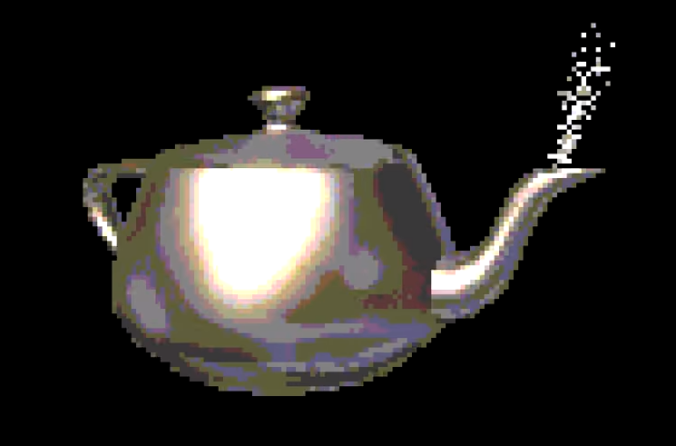
GIF: Graphics Interchange Format «Формат обмена изображениями»
.gif
Сжатие на основе LZW
Палитра:
до 256 цветов
глубина 24 бита
глобальная (на файл) или локальная (на кадр)
прозрачность в качестве отдельного цвета
Анимация:
число повторов,
частота смены кадров …
Чересстрочная/прогрессивная развёртка
Запись в little-endian
1 4 3 4 2 4 3 4
Notes:
1987 (первая) – 1989 (крайняя), CompuServe, включает LZW, из-за прав на который была целая история. Последний патент истёк в 2006 году
Локальная палитра – на один кадр
Анимация осталась единственно конкурентоспособным преимуществом, поэтому имя формата стало нарицательным

Slide 18
Сжатие в GIF
Также представляет собой LZC:
Максимальная длина фиксирована, 12 бит
При заполнении словаря максимальной длины кодер по своему усмотрению может сигнализировать код сброса словаря

Slide 19
Deflate
Служит основой для Zip, Gzip, PNG
Построен на базе двух кодов:
Код на базе LZ77, подобный LZSS
Код Хаффмана. Доступны три режима:
без сжатия
с фиксированной таблицей (неадаптивный),
с передаваемой таблицей (полуадаптивный).
Файл может быть разбит на блоки, обрабатываемые независимо друг от друга и, возможно, в разных режимах
Наиболее популярная реализация – библиотека zlib
Notes:
LZSS (Lempel–Ziv–Storer–Szymanski) исправляет изъян LZ77: если совпадение слишком короткое, длина несжатого совпадения может оказаться меньше. Кроме того, при использовании Хаффмана для дальнейшего сжатия тройки чисел (смещение, длина, символ) редкие, «неудачные» совпадения могут иметь большую длину (например, предполагая, что удалённые совпадения менее вероятны, мы сопоставляем большому смещению код большей длины). В исправленной версии же передаются двойки (смещение, длина) либо просто код следующего символа в зависимости от того, выгодно ли кодировать следующее совпадение на очереди. Выбор варианта определяется однобитовым флагом.
Словарное кодирование в Deflate несколько отличается от LZSS, поэтому формула Deflate = LZSS + Huffman не точна.
Deflate поддерживает режимы:
Без сжатия Хаффманом
Со сжатием Хаффманом с фиксированной таблицей переменных кодов (на самом деле, оптимальным этот код в точности не будет, потому что не опирается на статистику данного изображения). Часто называют статическим.
Со сжатием Хаффманом с таблицей, передаваемой вместе с данными (полуадаптивный Хаффман). Часто называют динамическим, хотя, казалось бы, это название лучше шло адаптивному Хаффману, не используемому здесь.

Slide 20
Deflate
Таблица длин
Диапазон длин | Коды символов | Доп. биты
3 ⋯ 10 | 257 ⋯ 264 | 0
11-12 ⋯ 17-18 | 265 ⋯ 268 | 1
19-22 ⋯ 31-34 | 269 ⋯ 272 | 2
35-42 ⋯ 59-66 | 273 ⋯ 276 | 3
67-82 ⋯ 115-130 | 277 ⋯ 280 | 4
131-162 ⋯ 227-257 | 281 ⋯ 284 | 5
258 | 285 | 0
Таблица фиксированных кодов символов и длин
Коды символов | Длина | Двоичные коды
0 – 143 (символы как есть) | 8 | 00110000 ⋯ 10111111
144 – 255 (символы как есть) | 9 | 110010000 ⋯ 111111111
256 – 279 (начало кода длины) | 7 + … | 0000000... ⋯ 0010111...
280 – 287 (начало кода длины) | 8 + … | 11000000... ⋯ 11000111...
256 – код окончания блока 286 и 287 – неиспользуемые коды
Notes:
Первый символ – символ алфавита либо длина совпадения. Двоичные коды для длин разбиты на две таблицы (вторая содержит дополнительные биты, которые нужны только тогда, когда установлено, что закодирована именно длина).
Очередной блок устроен таким образом: символы как есть (0-255) кодируются кодами длины 8 или 9. Длина кодируется 7 или 8 битами в данной таблице плюс некоторым количеством бит, которое выбрано различным для различной величины длины (опять же, было предположено, что большие длины менее вероятны). Виртуально длины, имеющие одинаковый двоичный код в таблице, считаются символами с номерами 257-285 (256 – это код окончания блока, а 286 и 287 – неиспользуемые коды).
Как несложно видеть, совпадения короче 3 не кодируются вообще, вместо этого будет просто передан символ как есть.
Пример: символ 240: 110010000₂ + (240-144) = 111110000
Пример: длина 32 = символ 272 (0000000₂ + (272-256) = 0010000) + вторая позиция в диапазоне, записанная двумя битами (1=01₂) –> 0010000|01
P.S. Если откроете стандарт, там будет всегда описан процесс декодирования без лишних рассуждений. Здесь мы просто подошли к описанию более традиционным для курса образом, вдумчиво

Slide 21
Deflate
Таблица смещений
Диапазон смещений | Коды (5 бит) | Доп. биты
1 / 2 / 3 / 4 | 0 / 1 / 2 / 3 | 0
5-6 / 7-8 | 4 / 5 | 1
9-12 / 13-16 | 6 / 7 | 2
17-24 / 25-32 | 8 / 9 | 3
33-48 / 49-64 | 10 / 11 | 4
65-96 / 97-128 | 12 / 13 | 5
129-192 / 193-256 | 14 / 15 | 6
257-384 / 385-512 | 16 / 17 | 7
513-768 / 769-1024 | 18 / 19 | 8
1025-1536 / 1537-2048 | 20 / 21 | 9
2049-3072 / 3073-4096 | 22 / 23 | 10
4097-6144 / 6145-8192 | 24 / 25 | 11
8193-12288 / 12289-16384 | 26 / 27 | 12
16285-24576 / 24577-32768 | 28 / 29 | 13
Notes:
Дальше, если была закодирована длина, аналогично кодируется смещение: читается 5 бит, определяется диапазон, по нему – сколько ещё нужно считать бит. Дополнительные биты определяют конкретное значение в диапазоне.
Опять же, большие смещения менее вероятны, поэтому и требуют больше бит
Пример: смещение 100 = диапазон (97-128), т.е. код 13=01101₂ + четвёртое значение в этом диапазоне в 5 доп. битах (3=00011₂) –> 01101|00011
30, 31 – неиспользуемые коды
Следует здесь ещё напомнить, что сжатие без потерь – компромисс между скоростью кодирования (а иногда и декодирования) и силой сжатия. Сократив окно поиска совпадений, можно сократить время кодирования, однако потенциально потерять в сжатии, отбрасывая более удачные совпадения.

Slide 22
Deflate с кодируемой таблицей
Таблица смещений остаётся той же
Таблица кодов символов и длин и таблица длин задаются
Задача кодера состоит в построении собственных таблиц (деревьев) для виртуальных символов 0—287 и 0—29 на первом проходе блока данных и сжатии этих деревьев
Кодирование таблицы (дерева) состоит из следующих шагов:
Определение длин кодов в дереве
Сжатие полученных длин с помощью RLE
Сжатие результата RLE кодом Хаффмана и запись длин его кодов
Второй проход кодирования тот же с заменой таблицы на новую
Notes:
Другой вариант почему-то называется динамическим: передаётся один раз на блок. В терминологии курса метод полуадаптивный.
В таблице опущены символы, которым сопоставлена длина 0 – это значит, что они не используются в данном тексте (картинке)
Если описывать подробнее, перед кодом текста должна быть закодирована таблица. Однако она описывается не простым перечислением кодов для каждого символа, а заполняется с помощью некоторых команд, коды которых должны быть описаны. То есть чтение закодированного в PNG изображения в этом режиме работает так:
1) Читаются длины кодов команд заполнения, по ним восстанавливаются коды команд заполнения (на слайде пояснено, почему это можно сделать однозначно: производится сортировка по возрастанию длины)
2) Далее идёт последовательность этих команд, которыми заполняется таблица кодов для символов и длин вместо левой таблицы из приведённых на 2 слайда раньше
3) Наконец-то читаем текст (картинку): по коду во вновь составленной таблице понимаем, длина это или символ. Если длина – то дочитываем биты для длины согласно Таблице длин (2 слайда выше) и читаем биты для смещения согласно Таблице смещений (1 слайд выше)

Slide 23
Канонический код Хаффмана
По заданному набору длин нельзя однозначно восстановить код Хаффмана. Канонический код Хаффмана – можно
Символы устойчиво упорядочиваются по неубыванию длины
Алфавит | Длина кода
0 | 2
1 | 5
3 | 5
4 | 4
5 | 2
6 | 2
17 | 4
18 | 4
Алфавит | Длина кода ↓ | Код
0 | 2 | 00
5 | 2 | 01
6 | 2 | 10
4 | 4 | 1100
17 | 4 | 1101
18 | 4 | 1110
1 | 5 | 11110
3 | 5 | 11111

Slide 24
Кодирование таблицы в Deflate
Кодер строит канонический код Хаффмана для виртуальных символов и подсчитывает длины кодовых слов CL
Последовательность SQ этих длин сжимается с помощью RLE:
[0]…[15] – соответствующая длина (0 – «символ отсутствует»)
[16] + [xx₂] – повторить предыдущее значение ещё X+3 раза (от 3 до 6)
[17] + [yyy₂] – заполнить Y+3 (от 3 до 10) значений нулями
[18] + [zzzzzzz₂] – заполнить X+11 (от 11 до 138) значений нулями
Для последовательности SSQ символов CCL [0]–[18] также строится канонический код Хаффмана с длинами до 7 бит
Последовательность этих длин пишется в коде постоянной длины 3 бит
Notes:
Очень многие коды не используются и должны быть заполнены нулями
Также много серий возникает

Slide 25
Пример
SQ: 4, 4, 4, 4, 4, 3, 3, 3, 6, 6, 6, 6, 6, 6, 6, 6, 6, 6, 0, 0, 0, 0, 0, 0, 2, 2, 2, 2
SSQ: 4, 16, 1, 3, 3, 3, 6, 16, 3, 16, 0, 17, 3, 2, 16, 0
Частоты CCL: 0(2), 1(1), 2(1), 3(5), 4(1), 6(1), 16(4), 17(1)
Длины кодовых слов для CCL (порядок эмпирически фиксирован):
Отбрасываются финальные нули и получается код: 18 – длина последовательности (5 бит) + сами длины (3 х 18 = 54 бита) SSQ в полученной кодировке

Slide 26
Gzip
.gz .tar.gz, .tgz, .tar.gzip
Поддерживает степени сжатия от 1 (быстро и слабо) до 9 (медленно и сильно)
Тест: $ gzip -<N> -v 7.txt ➔ 7.txt.gz
Для сжатия нескольких файлов в один архив утилита tar:
$ tar –czf output.tar.gz input1 input2 …
N = | 1 | 2 | 3 | 4 | 5 | 6 | 7 | 8 | 9
Относительное сжатие | 58,7% | 60,6% | 62,5% | 63,9% | 65,4% | 66,2% | 66,3% | 66,4% | 66,4%
Время работы, мс | 7 | 7 | 12 | 10 | 16 | 26 | 31 | 33 | 34
Память | 128 Б | 256 Б | 512 Б | 1кБ | 2кБ | 4кБ | 8кБ | 16кБ | 32кБ

Slide 27
ZIP
.zip
Поддерживает степени сжатия от 1 (быстро и слабо) до 9 (медленно и сильно)
Тест: $ zip -r 7.zip -<N> -v 7.txt
Работает медленнее gzip
N = | 1 | 2 | 3 | 4 | 5 | 6 | 7 | 8 | 9
Относительное сжатие | 59% | 61% | 63% | 64% | 65% | 66% | 66% | 66% | 66%
Время работы, мс | 14 | 15 | 19 | 16 | 22 | 32 | 35 | 39 | 39
Память | 128 Б | 256 Б | 512 Б | 1кБ | 2кБ | 4кБ | 8кБ | 16кБ | 32кБ

Slide 28
PNG: Portable Network Graphic
.png
Сжатие без потерь: предсказание + Deflate
Глубина цвета Palette/Mono/RGB(A): 1, 2, 4, 8, 16 бит/компонента
до 8 бит в палитровых изображениях
до 16 бит в полутоновых изображениях
до 48(64) бит в полноцветных изображениях (+A)
Полноценный альфа-канал (8 или 16 бит)
APNG: поддержка анимации
Чересстрочный режим
Notes:
1996, PNG Development Group (Thomas Boutell)
Разработан на смену несвободному из-за LZW GIF, поэтому PNG неофициально расшифровывают как PNG is Not GIF.
Использует Deflate, а не LZW – частая ошибка
APNG разработан Mozilla. Его начало представляет собой png файл. Если apng не поддерживается, отображается первый кадр в png
Чанки могут быть критическими (обязательными) и вспомогательными (декодер может не уметь их читать, отсюда вохможность расширения с сохранением совместимости: метаданные нового типа просто будут пропущены старым декодером). Каждый чанк содержит длину, тип, содержание и код проверки целостности
An image in PNG format may have one of the following five color types: RGB with 8 or 16 bitplanes, palette with 1, 2, 4, or 8 bitplanes, grayscale with 1, 2, 4, 8, or 16 bitplanes, RGB with alpha channel (with 8 or 16 bitplanes), and grayscale with alpha channel (also with 8 or 16 bitplanes).

Slide 29
Чанки в PNG
Поток состоит из чанков:
параметры, само изображение, метаданные …
Критические чанки:
IHDR (заголовок), PLTE (палитра), IDAT (пиксели), IEND (окончание)
Остальные являются вспомогательными и могут быть пропущены. Вновь зарегистрированные чанки, неизвестные декодеру, просто пропускаются при чтении
При редактировании изображения неизвестные чанки с типом «safe to copy» могут быть скопированы без разбора, остальные должны быть отброшены
Notes:
Чанк обозначается 4 буквами, которые в совокупности определяют его тип, а но также регистр букв имеет значение:
Большая – критический, маленькая – вспомогательный
Большая – зарегистрированный (публичный), маленькая – пользовательский (их можно зарегистрировать через PNG group и они тогда будут писаться через большую)
Всегда большая
Большая – небезопасно копировать, маленькая – можно

Slide 30
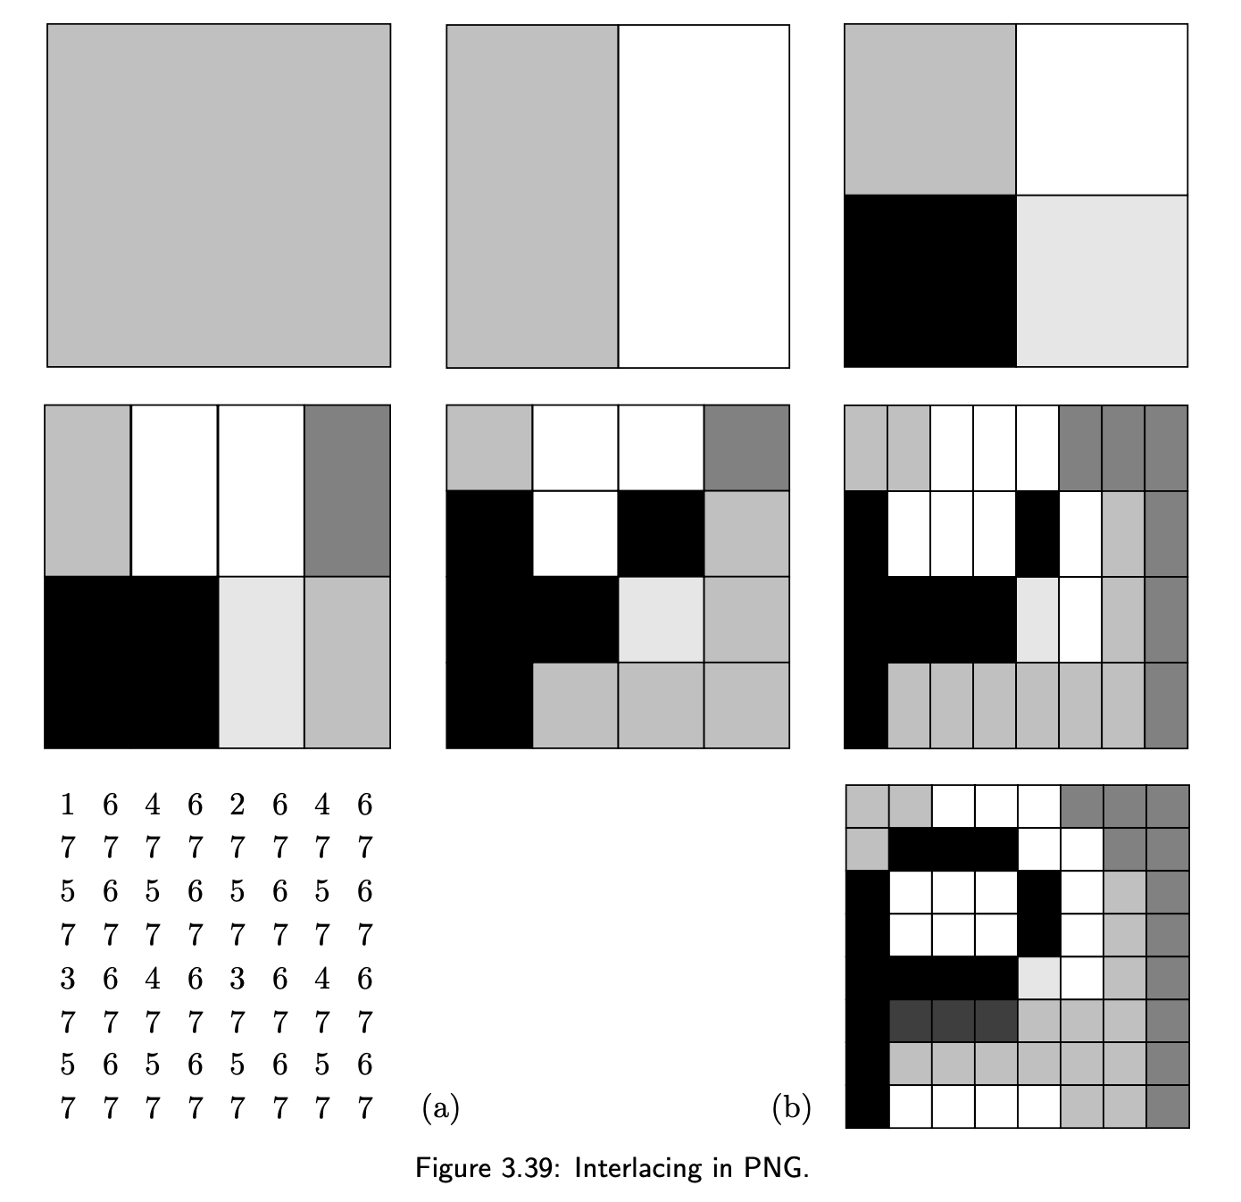
Перемежение (interlacing mode) в PNG
Notes:
Здесь приближение не одномерное, как в GIF, а двумерное, в блоках

Slide 31
RAR и WinRAR (Roshal ARchiver)
.rar
WinRAR:
имеет графический интерфейс
помимо RAR, сжимает ZIP и разжимает множество архивов
поддерживает шифрование (AES-128)
RAR:
может включать корректирующий код (Рида–Соломона)

Slide 32
RAR
Имеет два режима работы:
Основной подобен Deflate:
LZSS с размером окна от 64 кБ до 4 МБ (по умолчанию 4 МБ) и минимальной длиной совпадения 2
Код Хаффмана
Специальный (введён в 3 версии, удалён в 5 версии):
Предобработка, зависящая от типа входных данных (большой набор фильтров для разных типов)
PPMD (PPMII)

Slide 33
LZMA (Lempel-Ziv-Markov chain Algorithm)
Подобен Deflate. LZSS + Range coding (арифметический код)
Последние 4 смещения кэшированы и находятся в коротком доступе. Варианты генерируемых пакетов бинов:
Бины пакета | Название пакета | Описание пакета
0 + byteCode | LIT | Одиночный байт (отсутствие совпадения)
1+0 + len + dist | MATCH | Типичная последовательность LZSS из длины и смещения
1+1+0+0 | SHORTREP | Однобайтовое совпадение с первым [с конца] смещением в кэше
1+1+0+1 + len | LONGREP[0] | Совпадение с первым смещением в кэше длины len
1+1+1+0 + len | LONGREP[1] | Совпадение со вторым смещением в кэше длины len
1+1+1+1+0 + len | LONGREP[2] | Совпадение с третьим смещением в кэше длины len
1+1+1+1+1 + len | LONGREP[3] | Совпадение с четвёртым смещением в кэше длины len
Notes:
Также используется в арзиваторе, но сейчас рекомендуется вместо него использовать вторую версию LZMA2, используемую в xz

Slide 34
LZMA: конектсты
Контекст определяется состоянием, которых 12
Переходы между состояниями описываются моделью Маркова в зависимости от типа нового пакета
Модели для кодирования различных компонент внутри пакета различны

Slide 35
XZ
.xz .tar.xz, .txz
Базируется на LZMA2, подобном LZMA, где:
поток может содержать одновременно несжатые и сжатые данные
лучшая поддержка многопоточности при компрессии и декомпрессии
$ xz -<N> -v 7.txt ➔ 7.txt.xz
декодирование ~ 10 мс
$ tar –cJf output.tar.xz input1 input2 …
N = | 0 | 1 | 2 | 3 | 4 | 5 | 6 | 7 | 8 | 9
Относительное сжатие | 67% | 66,8% | 68,2% | 68,8% | 71,5% | 71,9%
Время работы, мс | 32 | 40 | 50 | 56 | 130 | 135
Размер словаря | 256 кБ | 1 МБ | 2 МБ | 4 МБ | 4 МБ | 8 МБ | 8 МБ | 16 МБ | 32 МБ | 64 МБ
CompCPU LZMA2 | 0 | 1 | 2 | 3 | 4 | 5 | 6 | 6 | 6 | 6
Notes:
6 по умолчанию

Slide 36
bzip2
.bz2 .tar.bz2, .tb2, .tbz, .tbz2, .tz2
RLE (от 4 совпадений)
BWT
MTF
RLE
Код Хаффмана
На файл может быть задано от 2 до 6 таблиц кода Хаффмана
Для блока выбирается таблица – индексируется унарным кодом
Кодирование таблиц применяет битовую маску использования символов и разностное кодирование длин кодовых слов

Slide 37
bzip2
Режимы сжатия определяют длину блока: -1 – 100 кБ, -2 – 200 кБ, …, -9 – 900 кБ
$ bzip2 -<N> -v 7.txt ➔ 7.txt.bz2
декодирование ~ 15 мс
$ tar –cjf output.tar.bz2 input1 input2 …
N = | 1 | 2 | 3 | 4–9
Относительное сжатие | 71,7% | 73,6% | 74,0% | 75,2%
Время работы, мс | 34 | 32 | 33 | 34
Notes:
6 по умолчанию

Slide 38
Zstandard
.zst .tar.zst, .tzst
LZ77 + ANS для совпадений + Хаффман для символов
$ zstd -<N> -v 7.txt ➔ 7.txt.zst
декодирование ~ 2 мс
N = | 1 | 2 | 3 | 4 | 5-6 | 7-8 | 9-11 | 12 | 13-15 | 16-17 | 18 | 19-22
Относительное сжатие, % | 63,0 | 64,7 | 66,4 | 66,6 | 67,0 | 68,8 | 69,3 | 69,6 | 70,0 | 71,3 | 71,6 | 71,6
Время работы, мс | 4 | 4 | 4 | 5 | 10 | 14 | 20 | 34 | 42-55 | 73 | 100 | 130
Notes:
По умолчанию 3

Slide 39
Zstandard
Arch Linux в 2020 перешёл с XZ на Zstandard для сжатия пакетов. Используется уровень 20:
сжатие того же уровня
скорость запаковки того же уровня
распаковка в 14 раз быстрее
Fedora перешла в 2019 году
Аналогичные изменения ждут Ubuntu

Slide 40
7-Zip (7z)
.7z
7z – универсальный файловый контейнер, поддерживающий множество алгоритмов архивации, шифрования и предобработки
Предобработка:
BCJ/BCJ2 – предобработка исполняемых файлов
Дельта-фильтр – для аудио/визуальной информации
Сжатие:
LZMA/LZMA2
bzip2
PPMD (PPMII)
Deflate (с некоторыми правками)
7-Zip ZS включает также Zstandard

